Slide 1
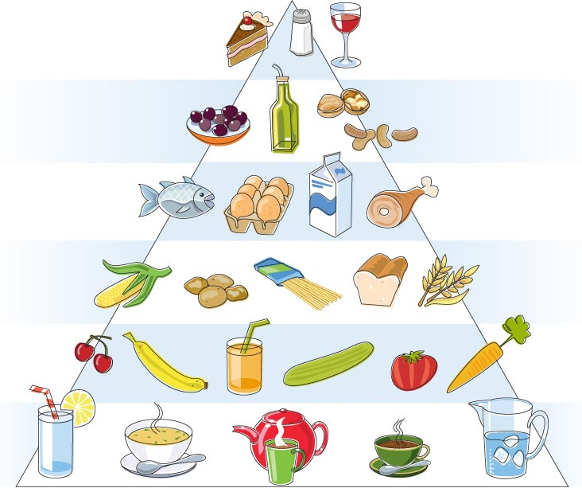
Getreide, Kartoffeln und Hülsenfrüchte

Slide 2
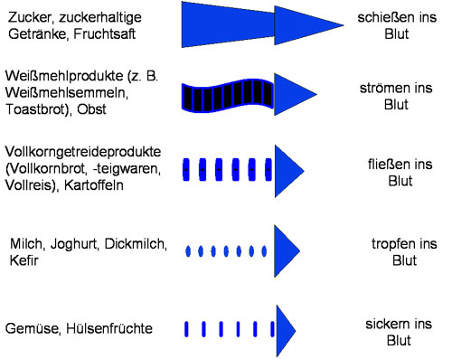
Ohne entsprechende Bewegung werden die, zu viel gegessenen Kohlenhydrate als Fettreserven im Körper gespeichert.

Slide 3
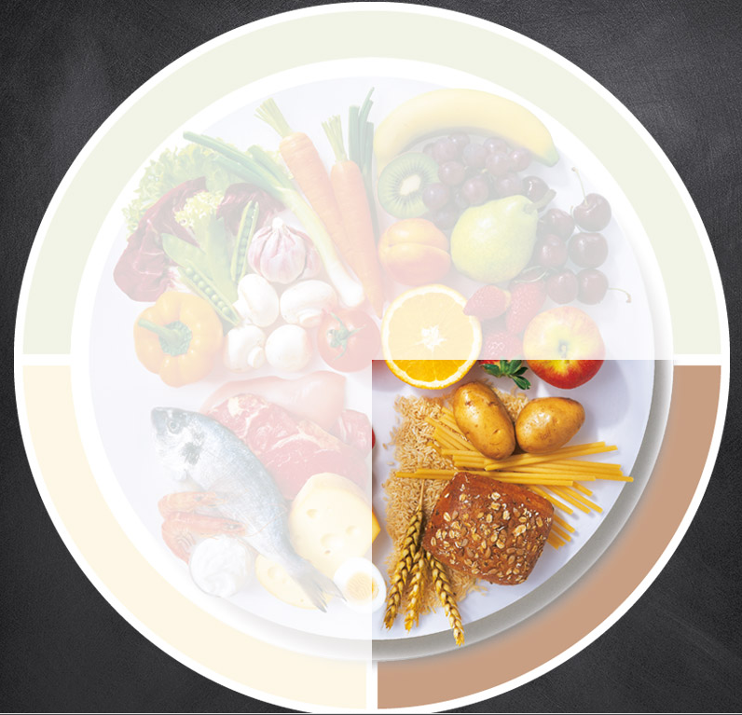
Der Anteil der Kohlenhydrate muss der
körperlichen Aktivität angepasst werden.

Slide 4
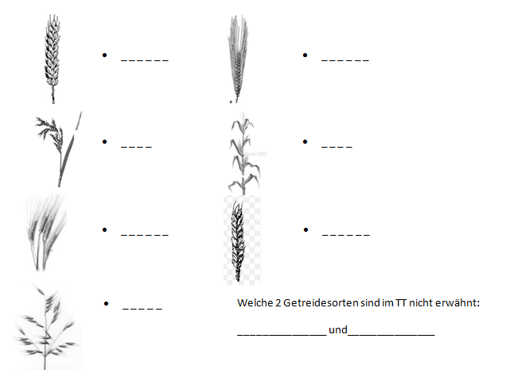
Getreide
Getreideprodukte werden aus den _ _ _ _ _ (Körner) grasartiger Pflanzen hergestellt.
Samen
Weizen
Roggen
Reis
Mais
Gerste
Dinkel
Hafer
Dinkel
Hafer

Slide 5
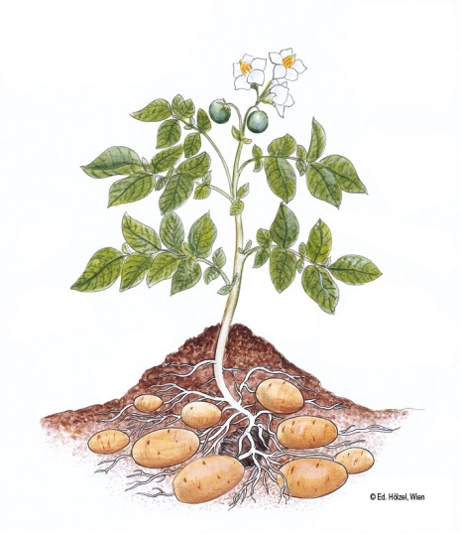
Kartoffeln
Die Kartoffelpflanze gehört zu den
_______________________-Gewächsen,
wie auch die Tomate, die Aubergine und die Paprika.
Nachtschattengewächsen
Die Kartoffel bietet viele Zubereitungsmöglichkeiten:
_______________________, _______________________,
_______________________, _______________________
oder __________________________.
.
Pommes frites
Pommes Chips
Ofenkartoffeln
Kartoffelstock
geschwellte Kartoffeln

Slide 6
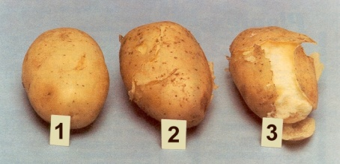
Kochtypen der Kartoffeln
Festkochend
festkochend oder Hochtemperatur
1 _______________, 2 vorwiegend _______________________________,
3 _________________
mehlig kochend

Slide 7
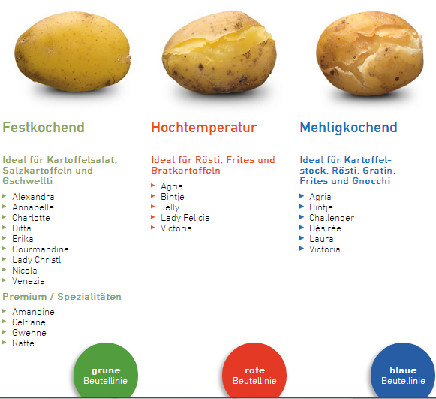

Slide 8
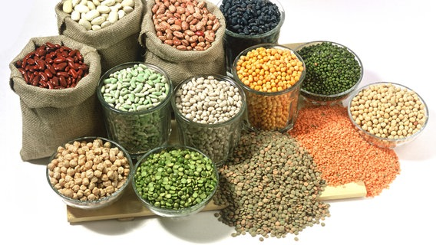
Hülsenfrüchte
…leider zu wenig bekannt!
Bunt
Vielseitig
Kohlenhydrat- und Proteinlieferant
Linsen
Erbsen
Bohnen
Sojabohnen
Lange Zeit waren sie als schwerverdauliches “Arme-Leute-Essen” verschrien.

Slide 9
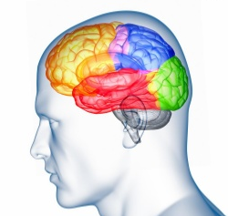
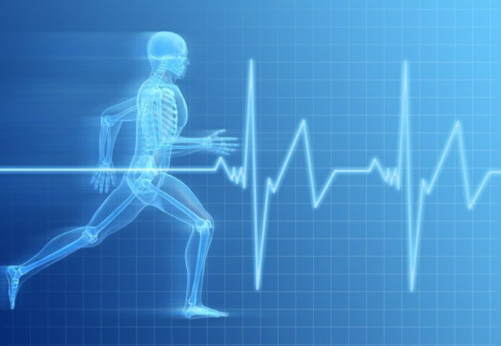
nonstop
Der Körper braucht tagsüber Energie um funktionieren zu können.
Diesen Energie-Nachschub liefern dir die _ _ _ _ _ _ _ _ _ _ _ _ _ .
Sie stillen den _ _ _ _ _ _ und liefern dir Energie für _ _ _ _ _ _ _ _ _ _ ,
_ _ _ _ _ _ _ _ und _ _ _ _ _ _ _ _ .
Kohlenhydrate
Hunger
Denkarbeit
Bewegung
Ausdauer

Slide 10
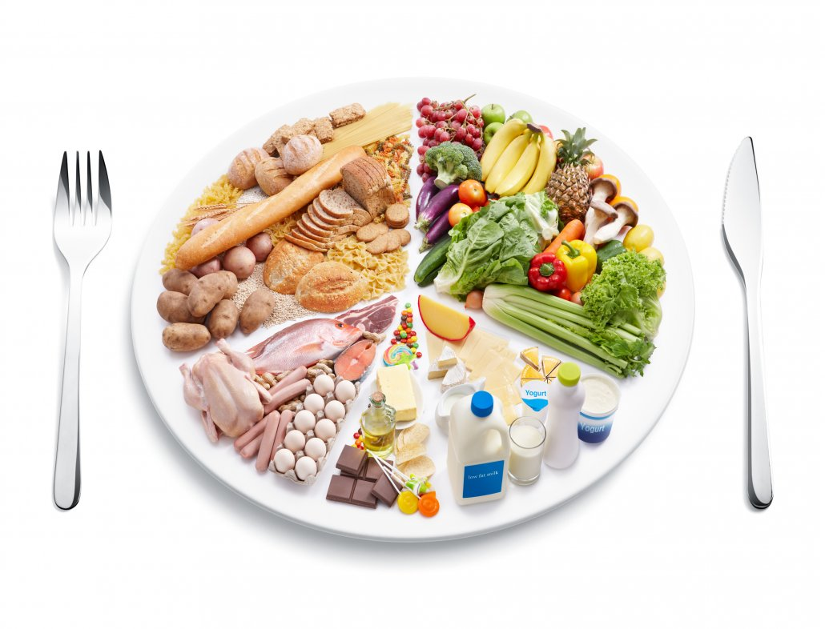
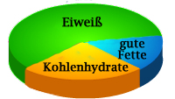
Aktivität
So sieht die Verteilung der Nährstoffe auf dem Teller aus!

Slide 11
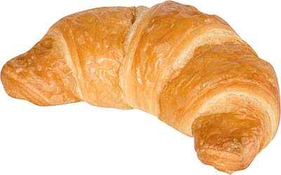
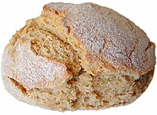
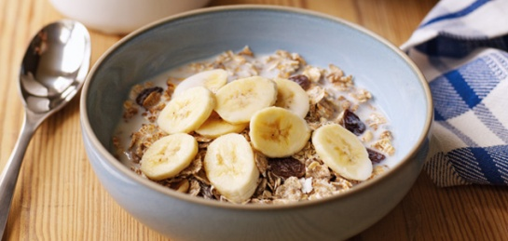
sättigen
kurze
Weissmehl-Produkte _ _ _ _ _ _ _ _ nur _ _ _ _ _ Zeit.
Vollkornprodukte sättigen länger und regen die _ _ _ _ _ _ _ _ _ an .
Zudem enthalten sie _ _ _ _ _ _ _ _ , _ _ _ _ _ _ _ _ _ _ _ _ _ _ ,
_ _ _ _ _ _ _ _ und Mineralstoffe.
Verdauung
Proteine
Nahrungsfasern
Vitamine
... ä gute Start i Tag!

